Slide 1

INTELLIGENT ANTI-TELECOM FRAUD SYSTEM
组别 / 第九组 汇报人 / 何珊
智慧反电诈
软件需求与UML建模 2025
系统
组长 / 何珊 组员 / 李一鸣 张浩 吴珈乐 陈泽

Slide 2


人员分工
结构化分析/
面向对象分析
Contents
进阶需求展示
目 录
技术博客

Slide 3


人员分工
Division of labor

Slide 4
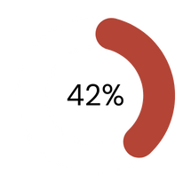


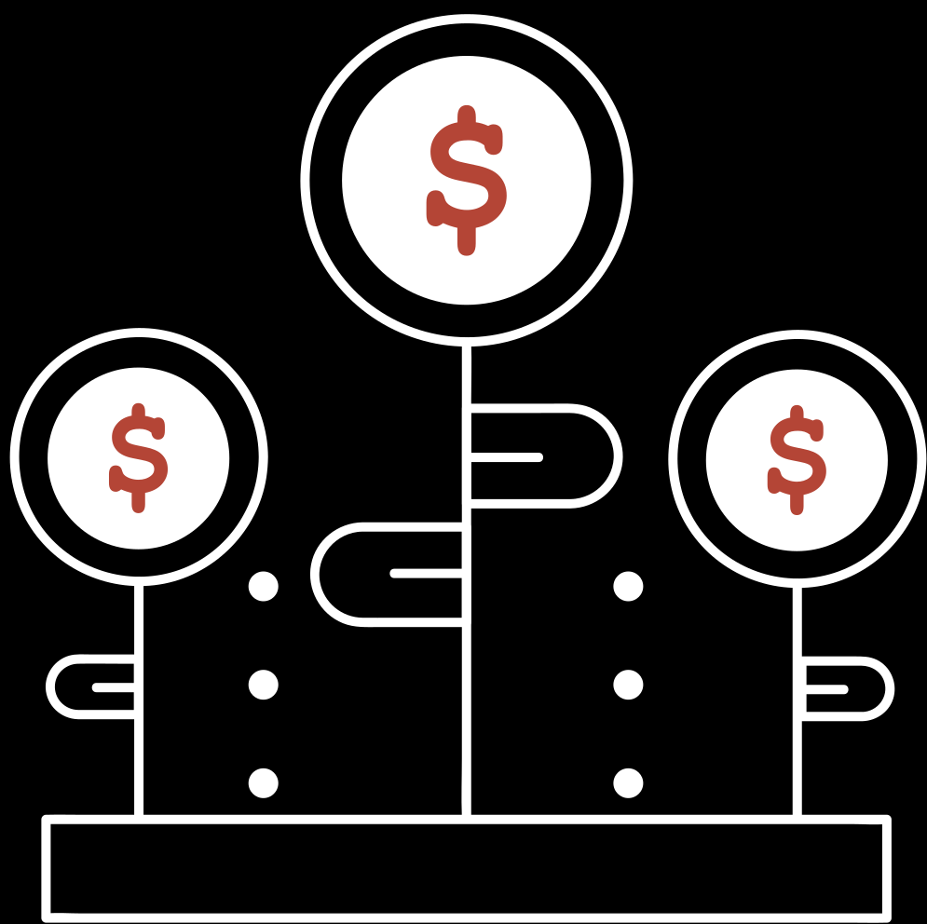

Staffing
PPT制作与汇报
人员安排
何珊
结构化分析
面向对象分析
进阶需求展示
文档与博客管理
张浩
陈泽
李一鸣
吴珈乐

Slide 5
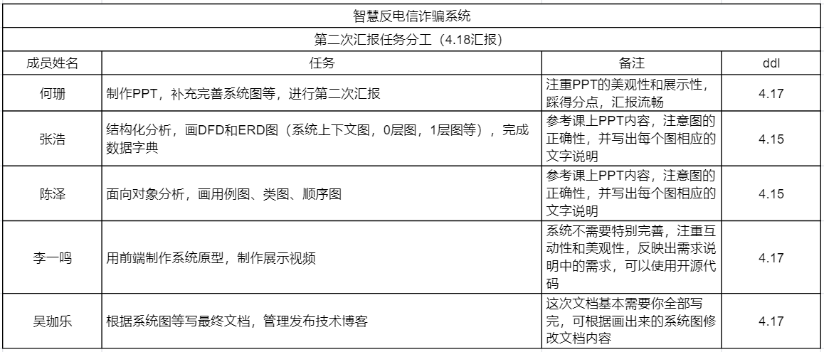
Staffing
人员安排

Slide 6

结构化分析
Structured analysis

Slide 7
ER图
确认实体
用户
警方用户
诈骗分子
诈骗事件
智慧反电诈
系统
诈骗案例库
反诈宣传

Slide 8
ER图
确认实体
----->
确认属性
身份证号
手机号
地区
账号密码
警方用户
警员编号
账号密码
发生时间
诈骗分子
涉及金额
诈骗类型
地区
身份证号
用户
诈骗事件
智慧反电诈系统
手机号
诈骗案例库
风险等级
反诈宣传
内容类型
发布时间

Slide 9
ER图
确认实体
----->
确认属性
----->
确认关系
身份证号
手机号
地区
账号密码
调查抓捕
警员编号
诈骗分子
警方用户
账号密码
发生时间
涉及金额
接受教育
诈骗类型
地区
身份证号
识别拦截
用户
举报
诈骗事件
智慧反电诈系统
手机号
参考案例
关联分析
诈骗案例库
风险等级
接受教育
提供
反诈宣传
内容类型
发布时间

Slide 10
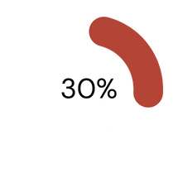
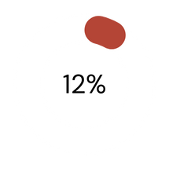
DFD 上下文图
用户输入账号信息（手机号、身份证等），完成注册或登录，授予系统必要的权限（如通话记录、短信访问权限）
用户设备自动监测来电、短信，实时上传可疑通信数据至反诈系统，系统通过智能分析，识别诈骗电话、钓鱼短信等风险信息，返回拦截提示和反诈宣传信息
警方用户登录系统输入账户信息，可查询案件、进行警民对话、反诈宣传系统返回案件信息、民众问题至警方用户
智慧反电诈系统
用户
用户信息、数据传输、权限设置
案件信息、民众问题
警方用户
返回信息、拦截诈骗、反诈宣传、案件处理
账号信息、案件查询、警民对话、反诈宣传

Slide 11
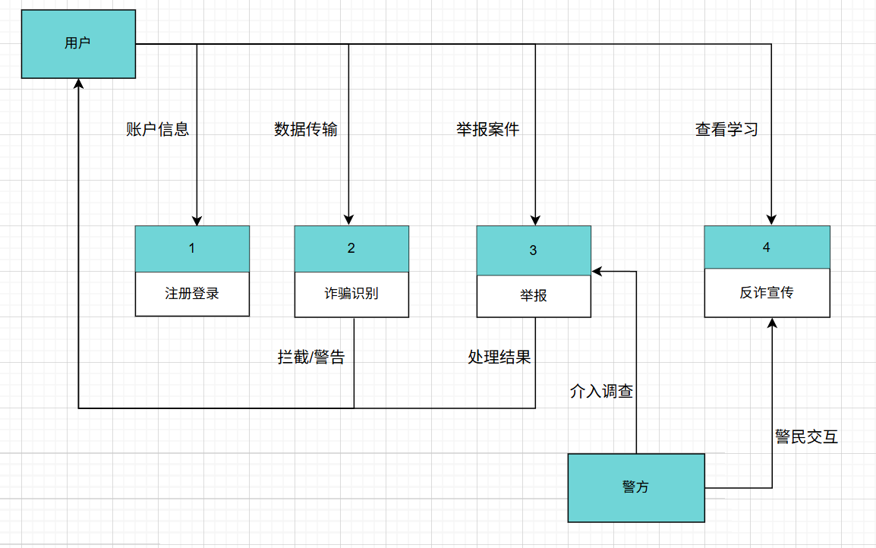
DFD-0 层图
系统主要划分为4个功能模块：
注册登录
诈骗识别
举报
反诈宣传

Slide 12
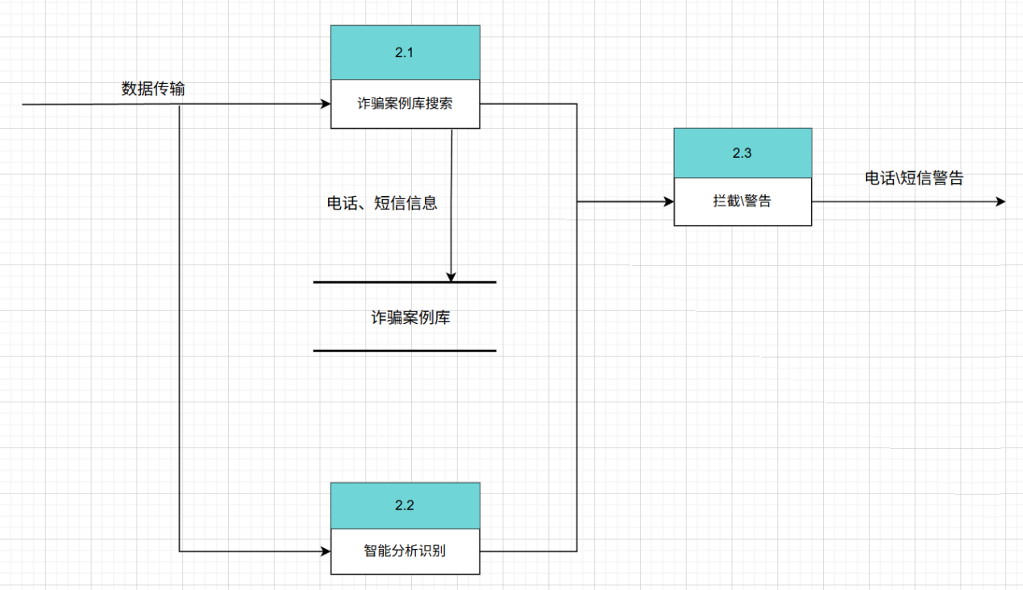
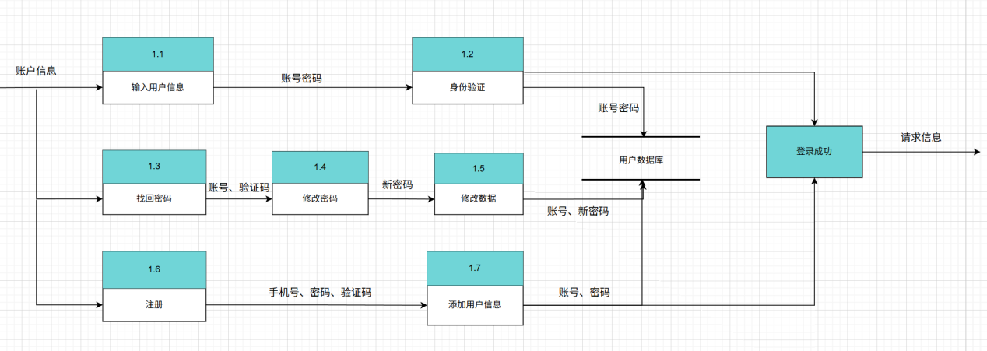
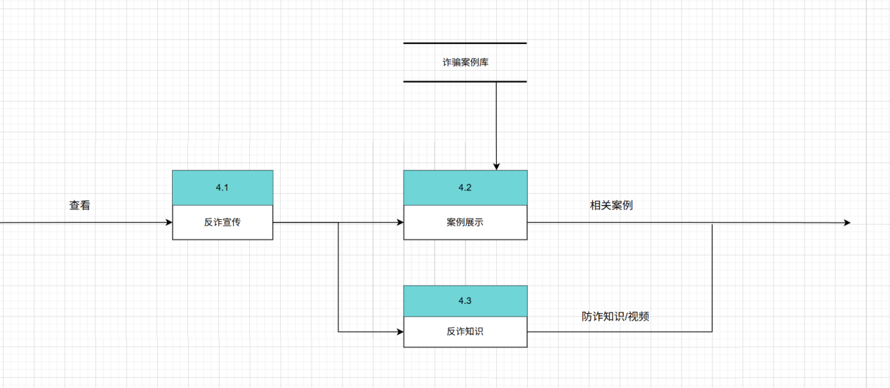
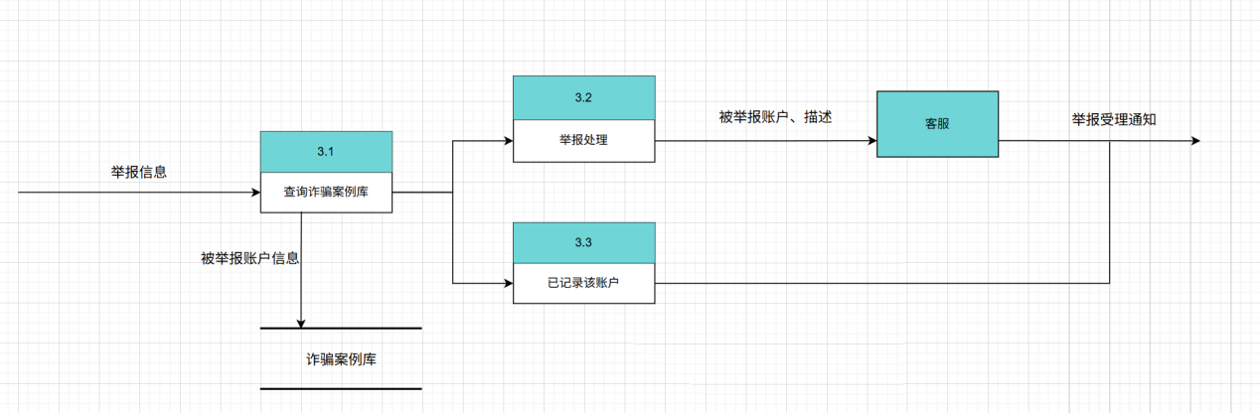
DFD-1 层图

Slide 13
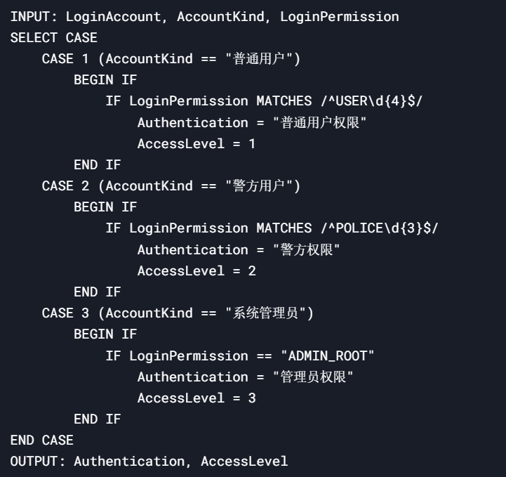
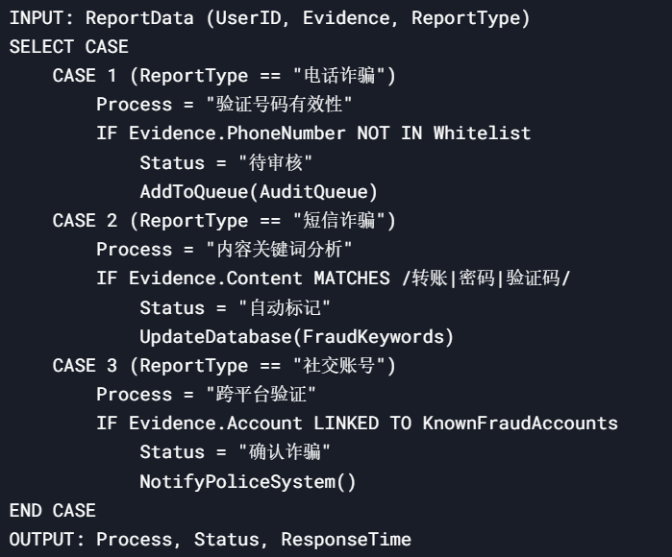
微规格说明（部分展示）
用户身份验证与权限分配
骗举报处理流程

Slide 14
Data dictionary
数据字典
名称
名称
名称
用户账号
名称
用户密码
别名
账号
别名
密码
登录—输入账号（输入）；找回密码—输入账号（输入）
登录—输入账号（输入）；找回密码—输入账号（输入）
使用地点及方法
描述
格式
使用地点及方法
描述
格式
与其类型账号标准一致
（手机号）
8-16位字符串，由数字，字母组成
字符串
字符串

Slide 15
面向对象分析
Object-oriented analysis

Slide 16
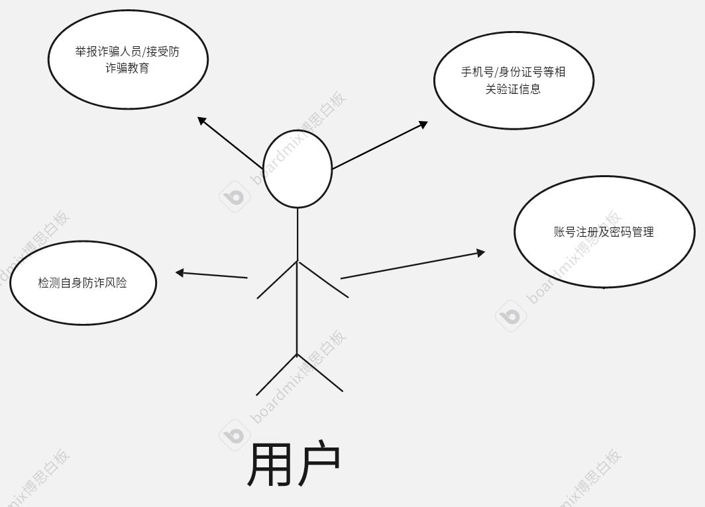
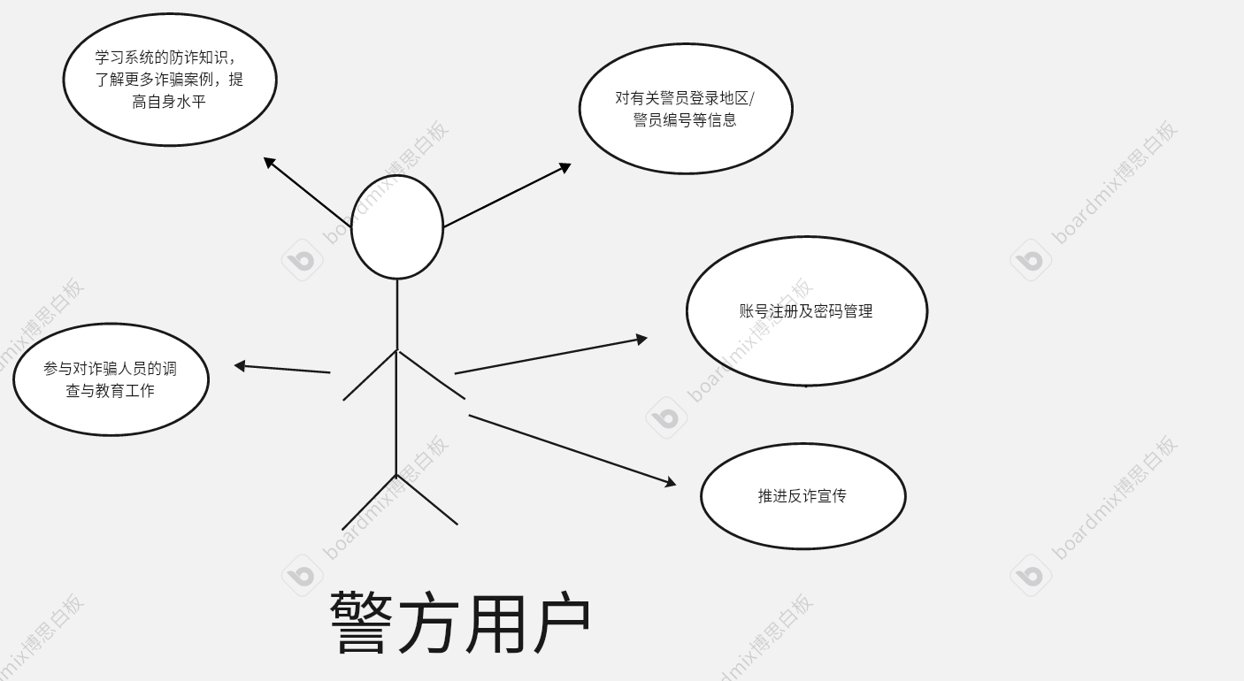
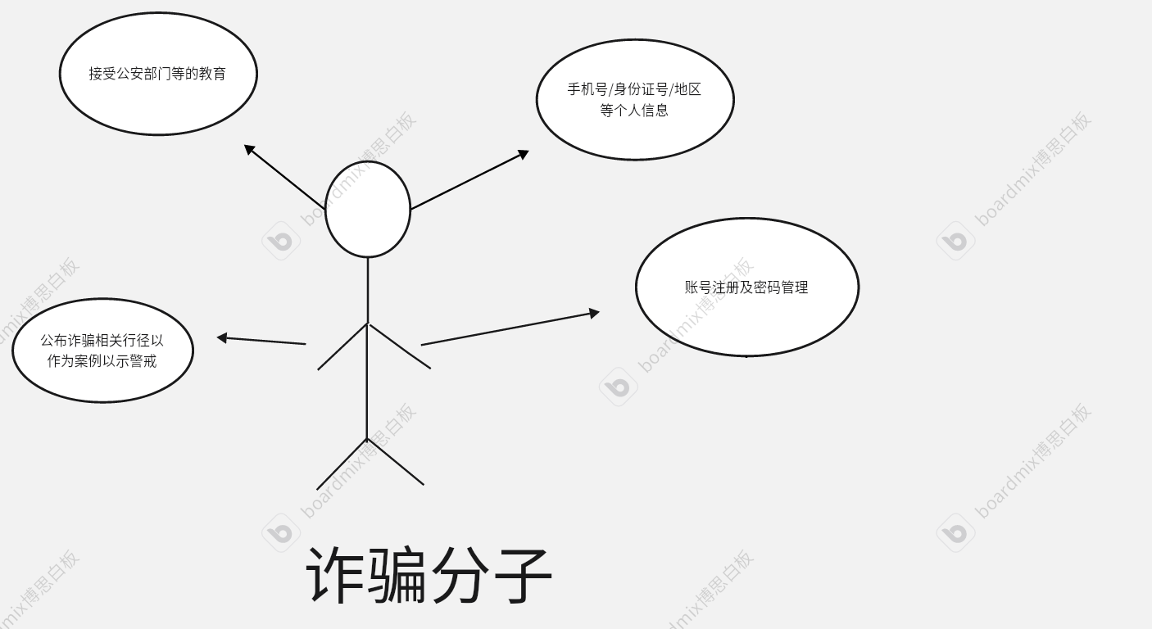
用例图

Slide 17
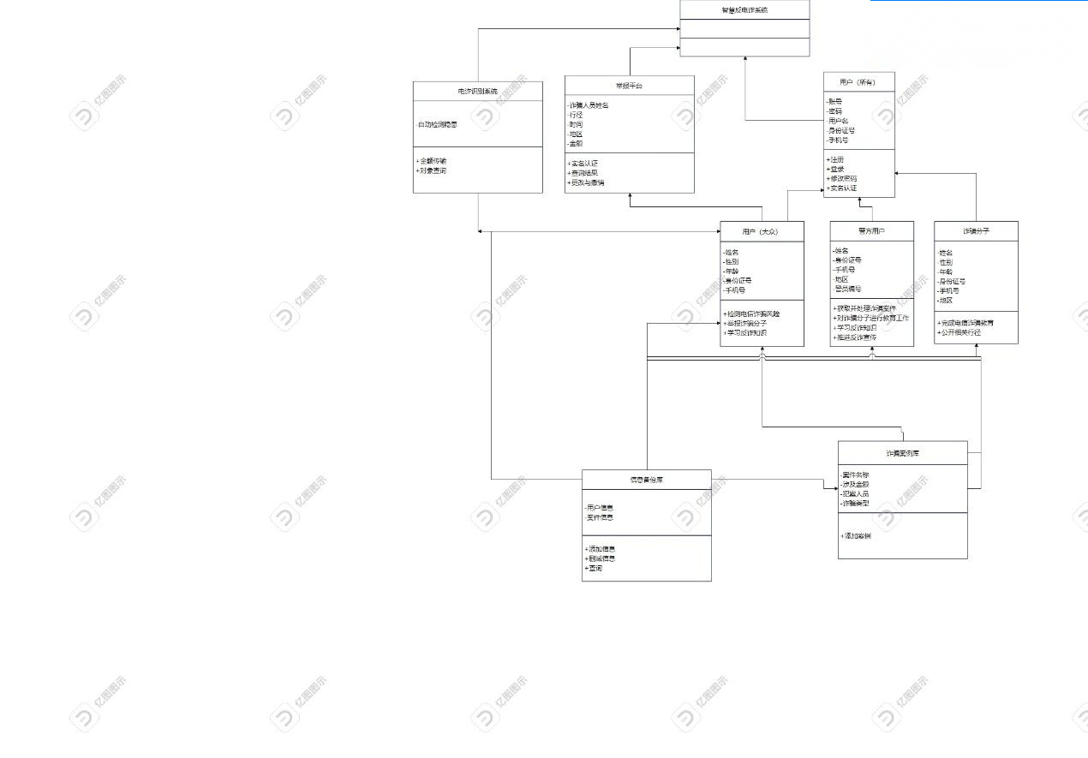
类图

Slide 18
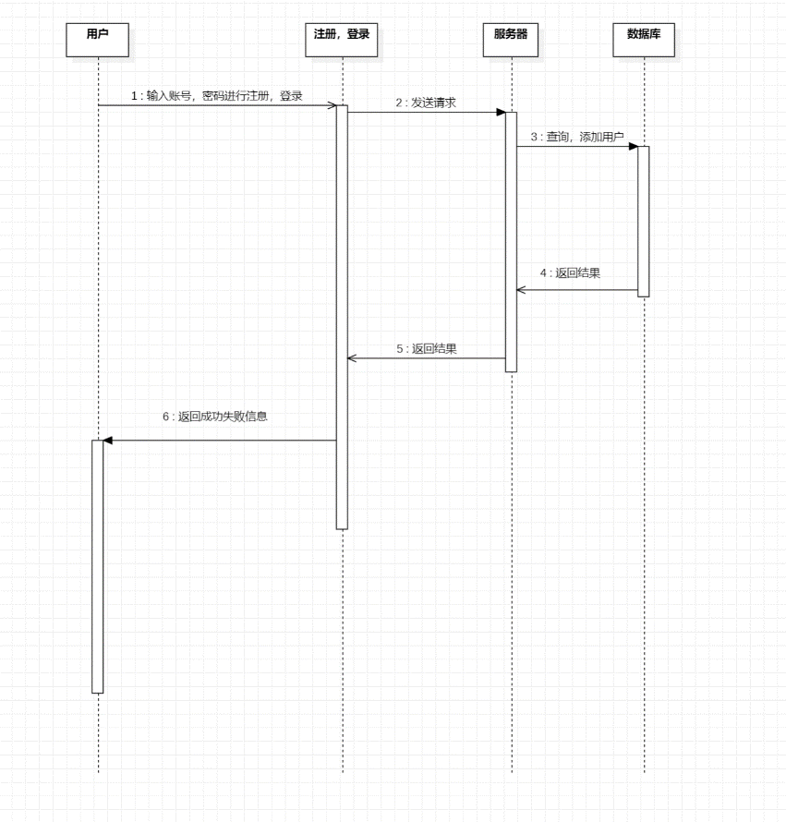
顺序图

Slide 19
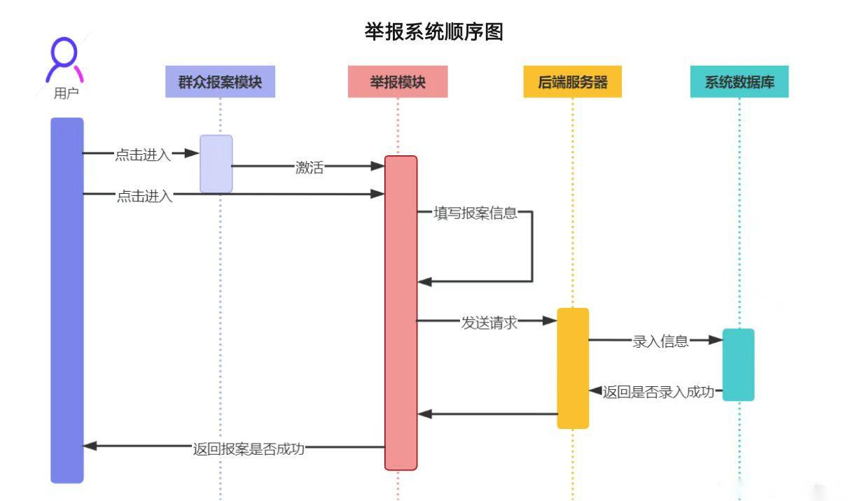
举报系统的顺序图
举报系统的顺序图主要展现了用户使用举报模块时，参与者与系统的动态交互次序。
其主要流程为用户点击调用群众报案模块，再点击调用被激活的举报模块，在模块中填写举报信息，由举报模块向后端服务器发送请求让服务器将举报信息录入数据库，最后逐层返回录入结果到用户处。

Slide 20
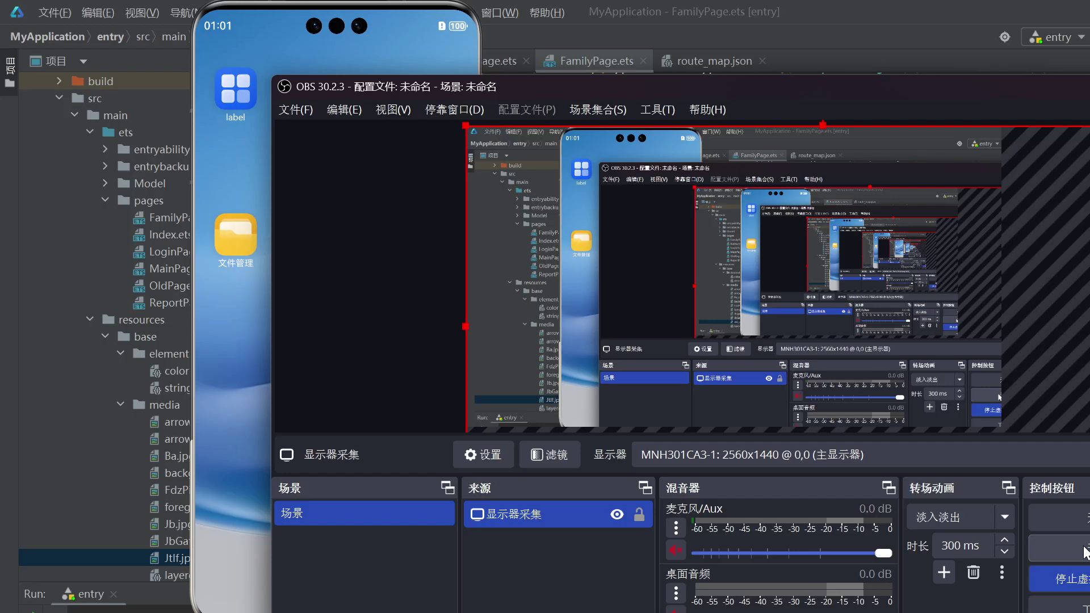
进阶需求展示
Advanced content

Slide 21
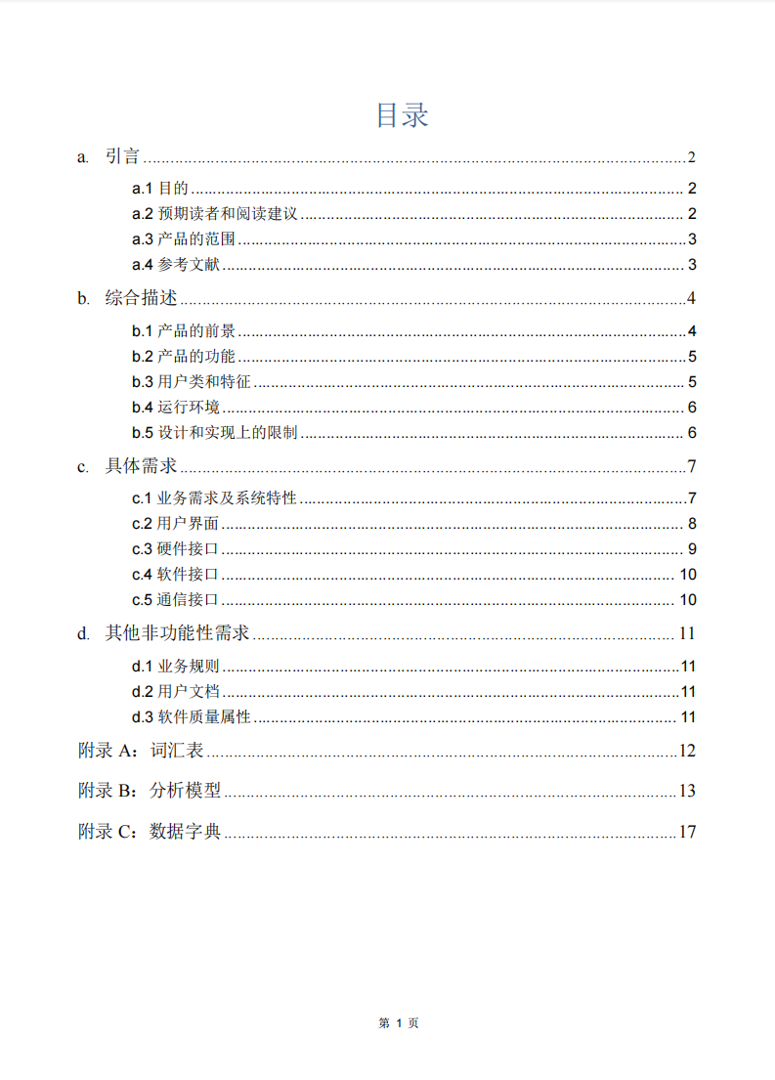
多维度识别能力
敏捷迭代能力
平台需要能够在多种应用场景下，快速、准确地识别和拦截各种电信诈骗。例如，在处理来自不同地区、不同语言和不同文化背景的电信诈骗时，需要考虑不同的诈骗手段和语言表达方式。在处理大量用户同时使用平台时，需要考虑系统的承载能力和响应速度。
性
平台需要能够及时地更新和升级，以保持对新型电信诈骗的识别和拦截能力。例如，当新型电信诈骗出现时，平台需要在24小时内完成更新和升级，以提供最新的反诈骗能力。
能
需
求
高并发处理能力
实时性与准确性
平台需要支持大量用户同时使用，能够在保证用户使用体验的前提下，快速、准确地识别和拦截各种电信诈骗。例如，当平台同时处理来自数万用户的请求时，95%的请求需要在2秒内得到响应。
平台需要快速且精准地识别和拦截诈骗行为，做到端到端检测延迟 ≤ 500ms（从请求到拦截），
低误报率（≤ 0.1%）和漏报率（≤ 0.05%）。

Slide 22
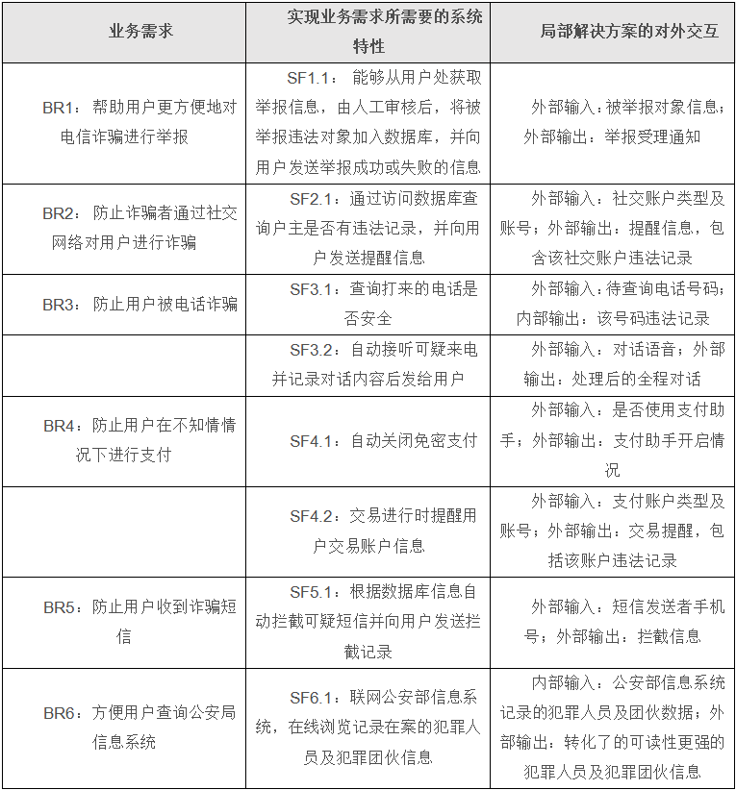
业
务
需
求
与
系
统
特
性

Slide 23
Quality attribute
其他质量属性
平台需要具有易用性、可靠性和可扩展性等软件质量标准属性，以提高用户的使用体验和满意度：
平台需要提供直观易懂的界面，使用户能够快速上手并完成所需操作；
平台需要定期进行软件测试和更新，确保系统的稳定性和可靠性；
平台需要支持可扩展的架构，以便在未来能够满足更多的需求。

Slide 24
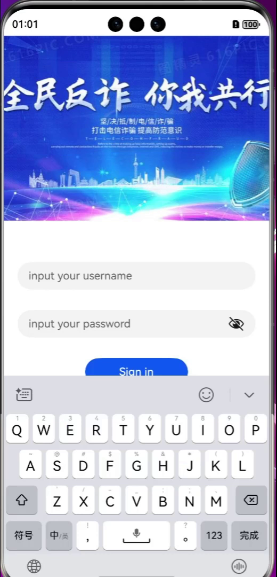
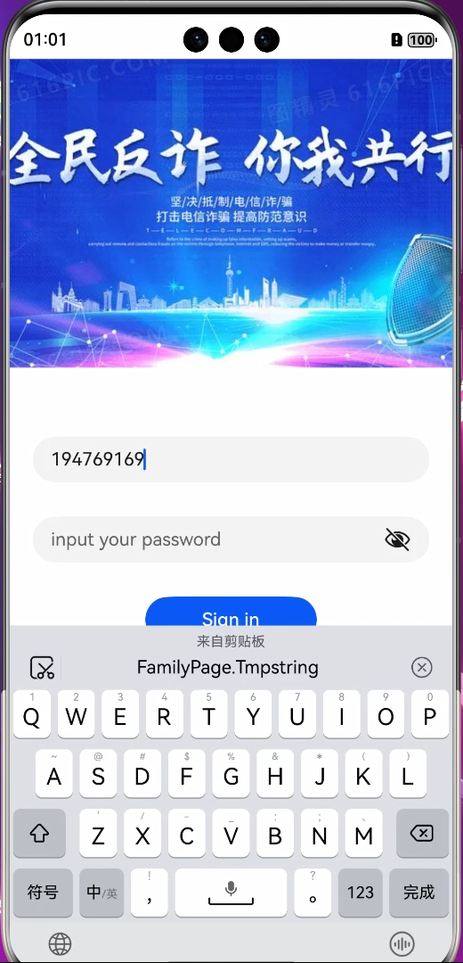
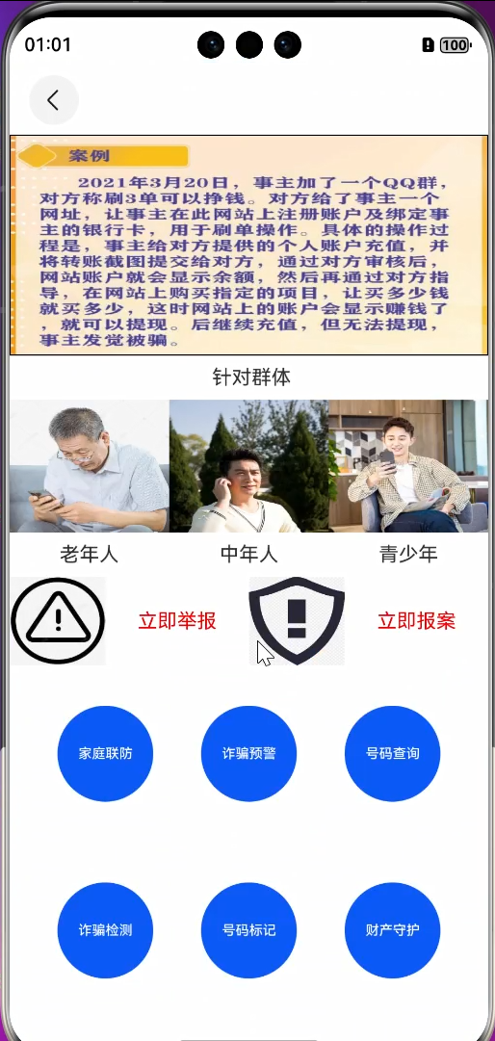
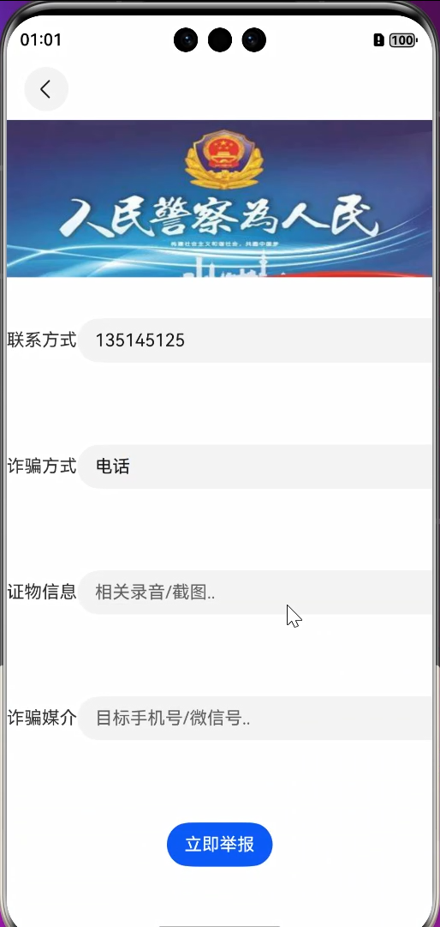
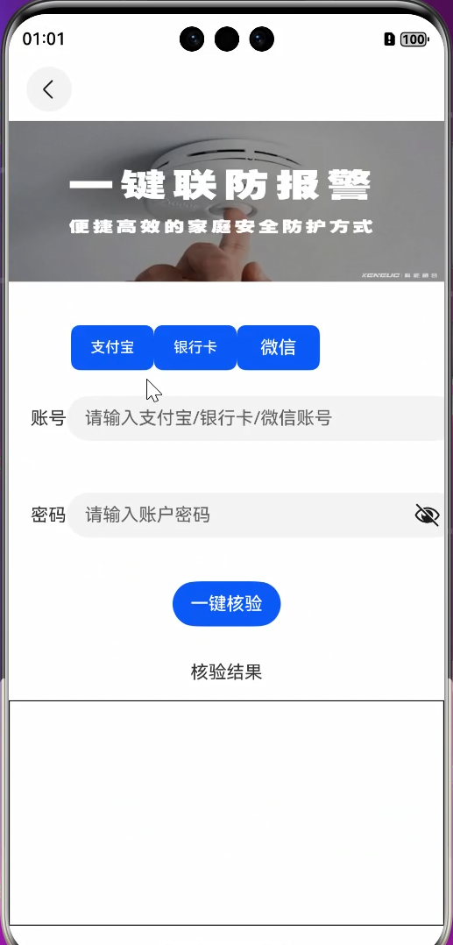
System demonstration
系统演示：便捷的人机交互界面

Slide 25
对外接口的定义与实现
The definition and implementation of external interfaces
①用户界面
首先屏幕中央导航栏导航到登录界面，用户登录后屏幕立即举报和立即报案两个大按钮以及“家庭联防”“诈骗预警”“号码查询”“诈骗检测”“号码标记”“财产保护”六个小按钮。“老年人”“中年人”“青少年”图标对应响应的诈骗案例和反诈宣传。
例：点击立即举报按钮出现联系方式、诈骗方式、证物信息、诈骗媒介四个输入框，点击一键联防按钮出现用户选择、卡号、密码的输入框，可以查询账户是否有被诈骗的风险。
点击屏幕右上角叉号可安全退出程序，点击屏幕右上角问号可提供使用帮助。点击屏幕左上角箭头可返回上一级菜单。
软件出现运行错误而非加载问题时，屏幕中央弹出对话框，文字开头为红色的感叹号，感叹号后跟着显示具体错误信息。

Slide 26
对外接口的定义与实现
The definition and implementation of external interfaces
②
③
④
硬件接口
软件接口
通信接口
支持搭载Android 4.0及以上版本系统的设备，使用串口协议与硬件进行数据交互和智能控制。
本产品适用的操作系统为Android 4.0及以上版本，连接MySQL5.6及以上版本。为在诈骗号码识别时更好识别诈骗号码，产品连接存储已识别为诈骗电话的MySQL数据库，需要该数据库提供查找服务。
为保证数据安全，使用HTTPS协议与服务器通信，设备主动从服务器获取所需数据。规定采用加密MD5加密，数据传输速率为4-5Mbps。

Slide 27
技术博客
The blog

Slide 28
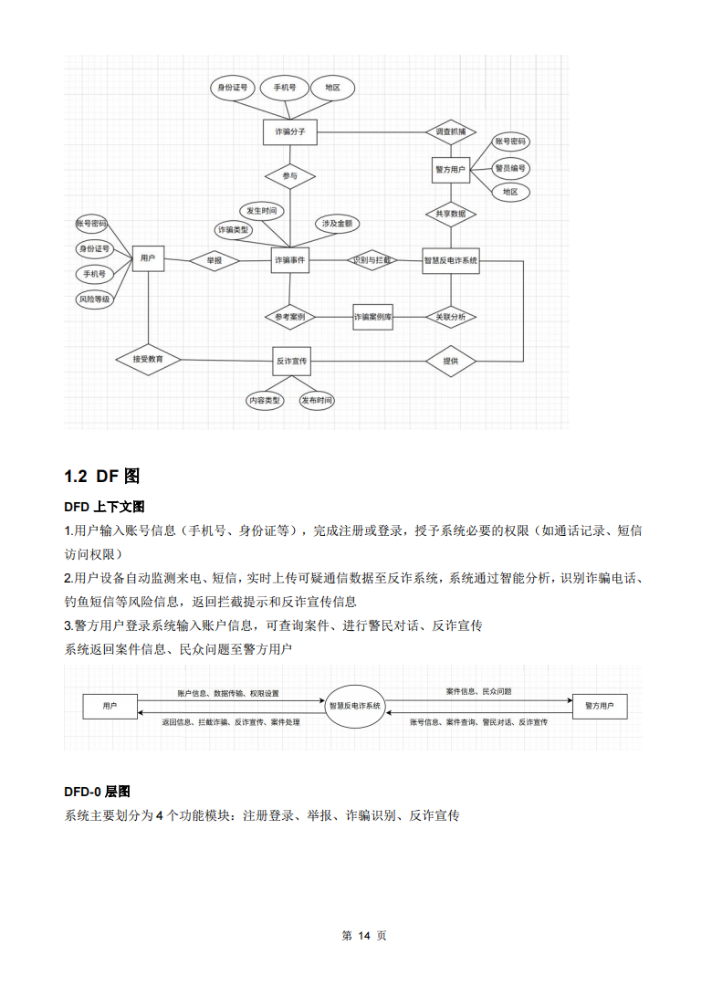
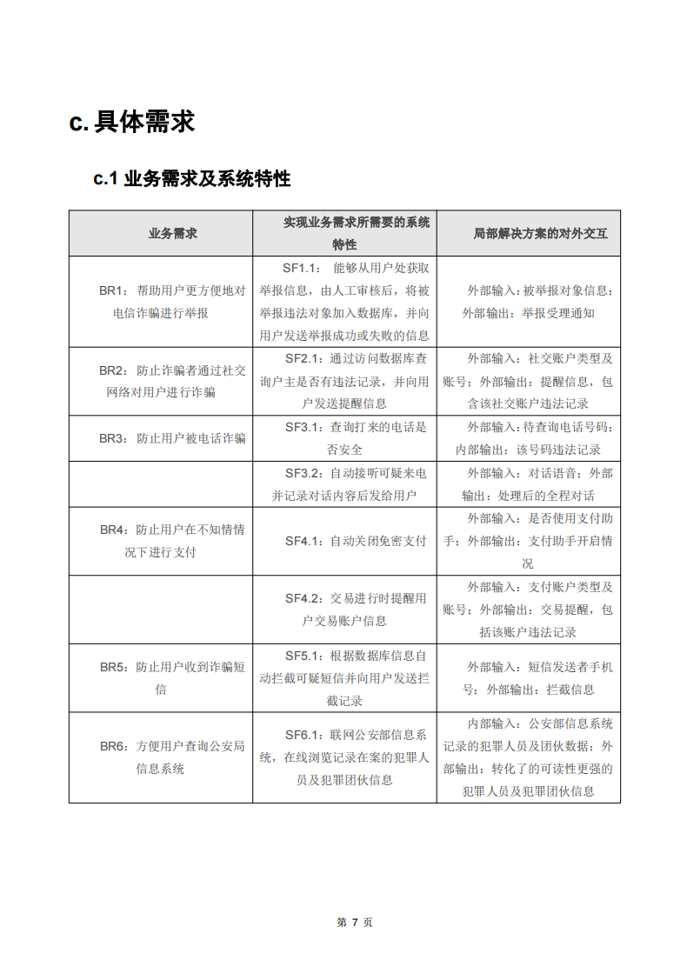
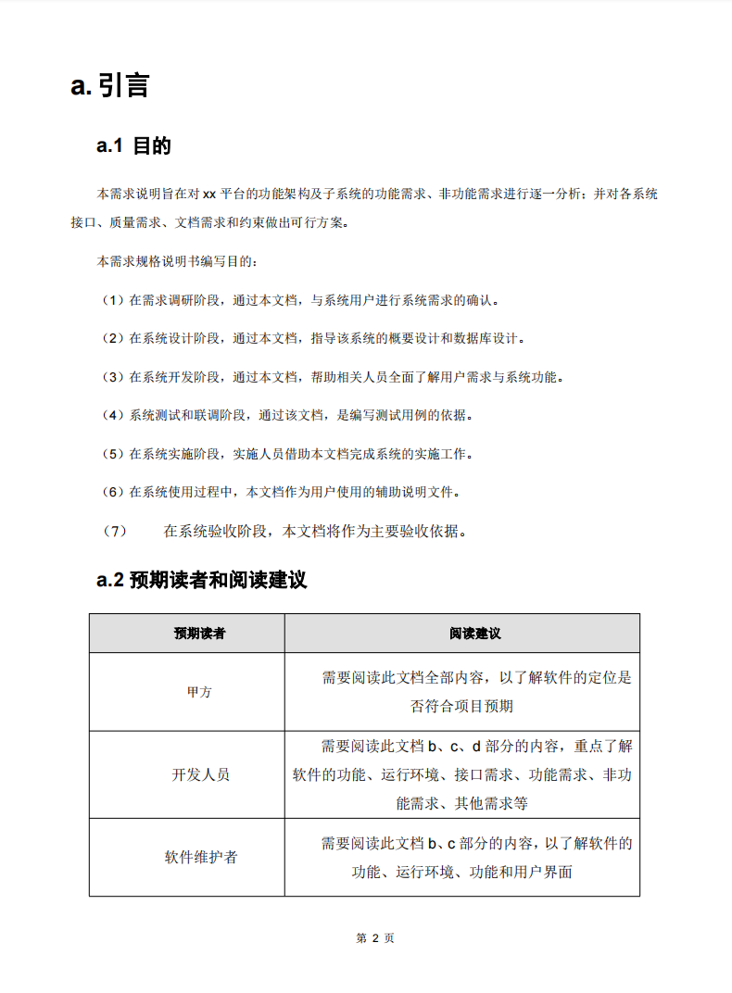
Final document
最终文档（截取部分）

Slide 29
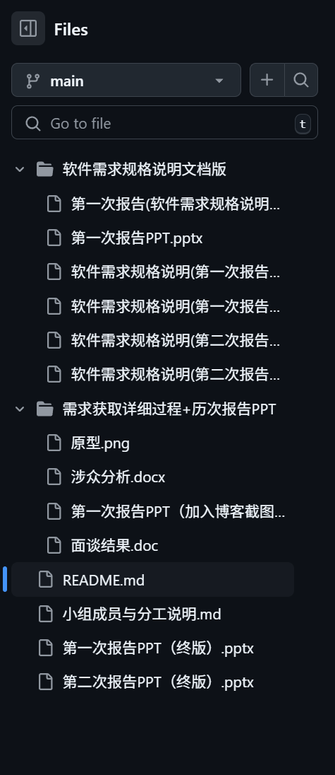
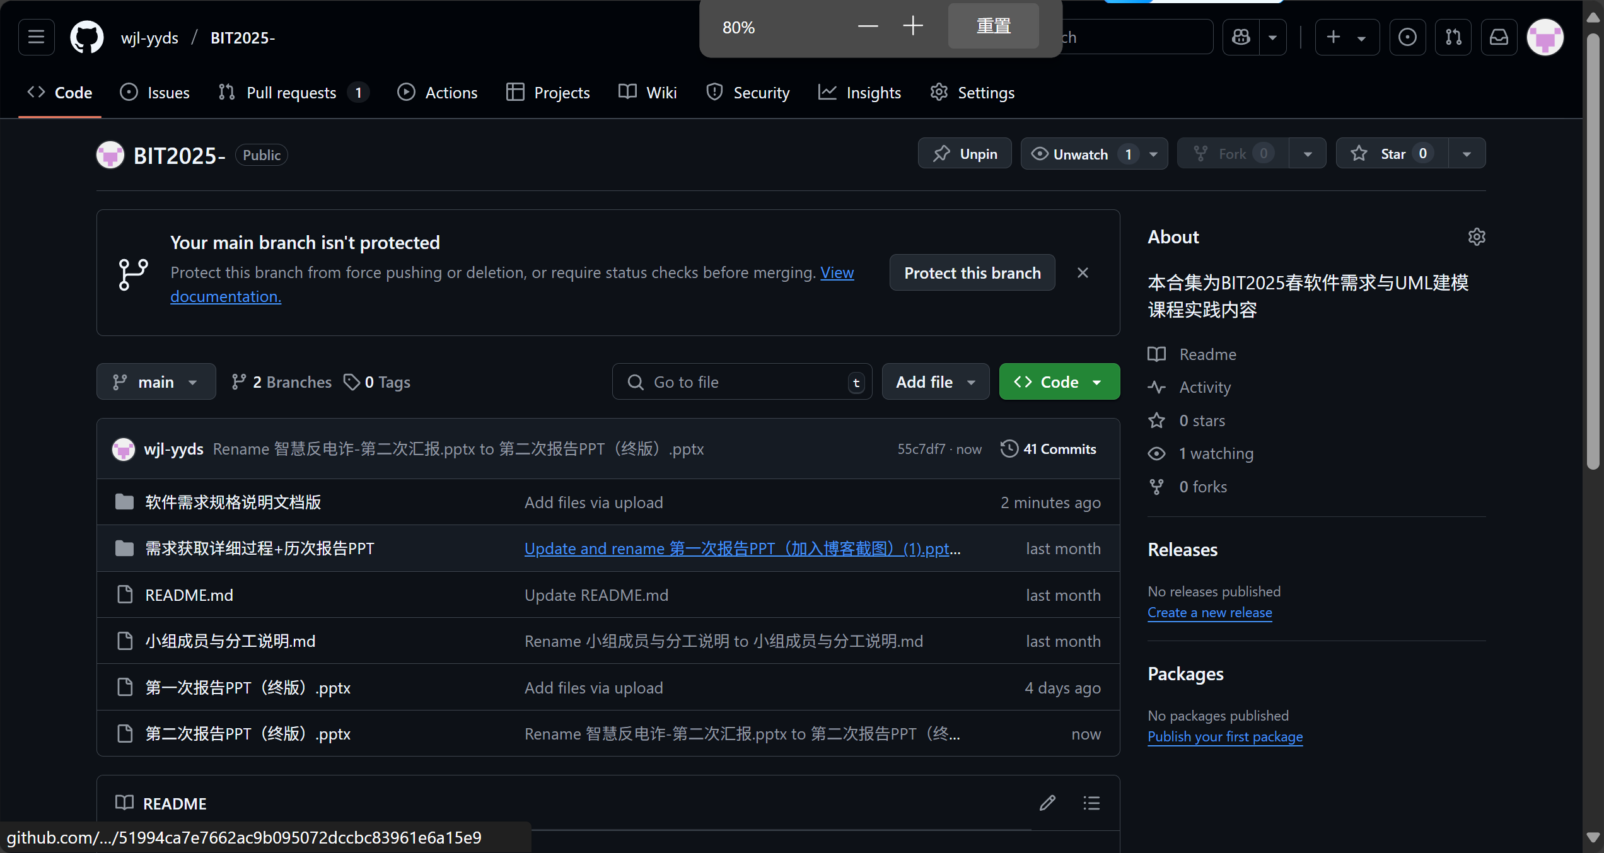
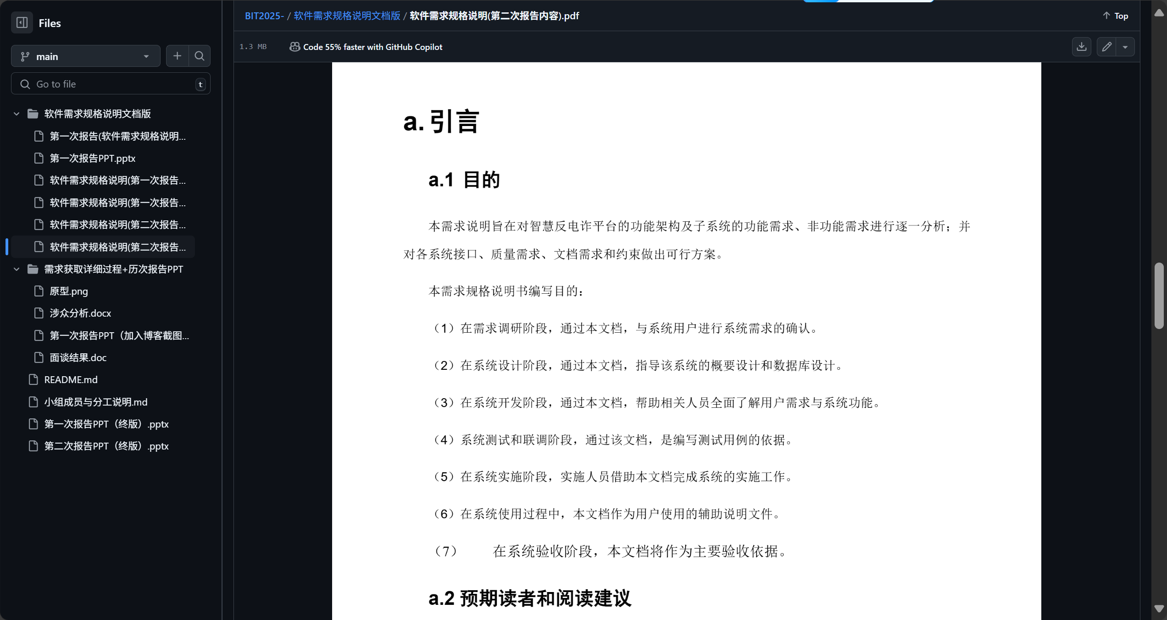
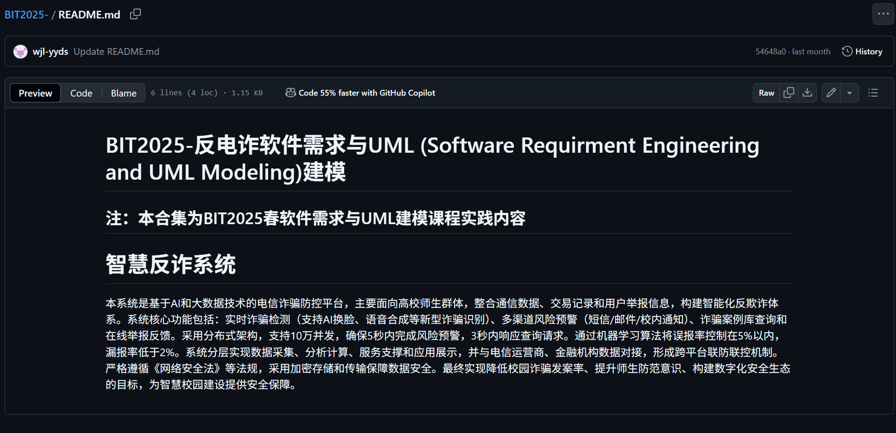
The blog
技术博客
博客链接
https://github.com/wjl-yyds/BIT2025-

Slide 30
组别 / 第九组 汇报人 / 何珊
谢谢观看
THANKS FOR WATCHING

